Slide 1

er
Menschenrechte
Rechte, die uns alle verbinden und die wir schützen müssen
Materialien zur Politischen Bildung von Kindern und Jugendlichen
www.demokratiewebstatt.at

Slide 2
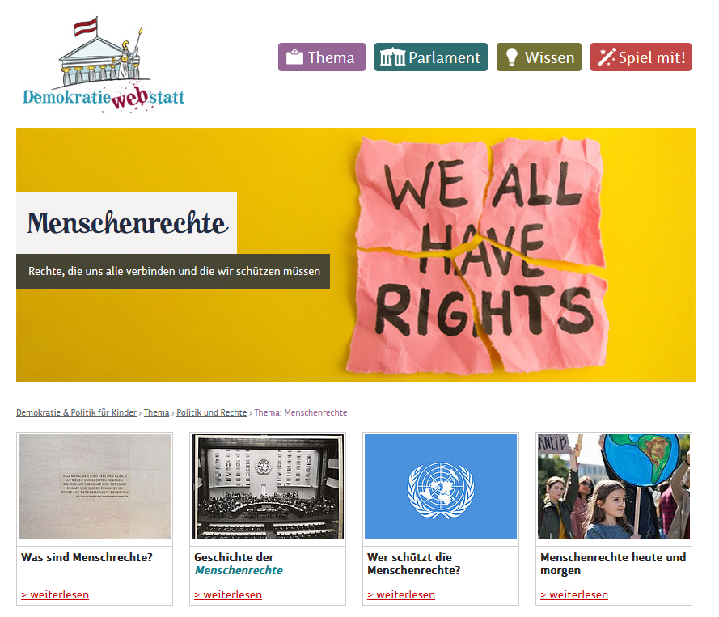

www.demokratiewebstatt.at

Slide 3
Hinweis zur Nutzung der PowerPointPräsentation
In dieser PowerPointPräsentation finden sich die wichtigsten Inhalte des Schwerpunktthemas
„Menschenrechte“ in stark gekürzter Form.
Um zu den Hintergrundinformationen in den jeweiligen Kapiteln auf der DemokratieWEBstatt zu gelangen, nutzen Sie bitte die Verlinkungen (z.B. in den Überschriften).
www.demokratiewebstatt.at
Notes:
Mehr dazu findest du im Kapitel

Slide 4
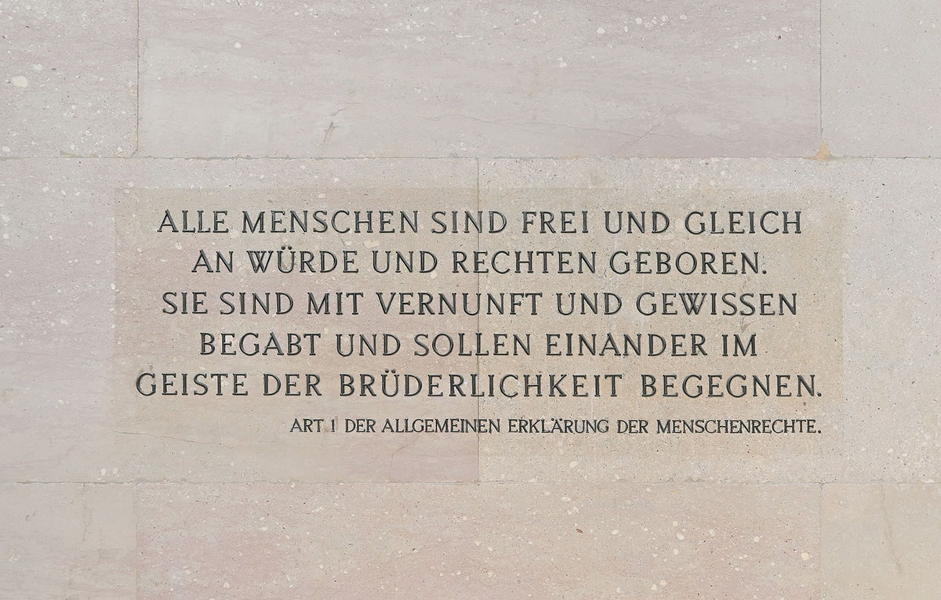
Was sind Menschenrechte?
© Parlamentsdirektion / Johannes Zinner
Zum Kapitel auf der DemokratieWEBstatt

Slide 5
Menschenrechte sind …
… grundlegende Rechte, die die Freiheit, Gleichheit und Würde aller Menschen gewährleisten.
… Grundbedürfnisse, die alle Menschen zum Überleben und für ein friedliches Miteinander brauchen.
… für jede:n Einzelne:n von Geburt an und zwar allumfassend, ausnahmslos und ohne Unterschiede gültig.
www.demokratiewebstatt.at
Notes:
Mehr dazu findest du im Kapitel

Slide 6
Die Allgemeine Erklärung der Menschenrechte
Am 10. Dezember 1948 beschloss die Generalversammlung der Vereinten Nationen die erste weltweit gültige Regelung von Menschenrechten. Sie enthält 30 Artikel und ist der meistübersetzte Text der Welt.
Die Allgemeine Erklärung der Menschenrechte ist kein Gesetzestext, sondern ein Wertekatalog. Die meisten Staaten haben aber die Menschenrechte in ihrer Verfassung verankert. In Österreich sind sie als Grundrechte in der Bundesverfassung enthalten.
Die Menschenrechte können in bürgerliche und politische sowie soziale, wirtschaftliche und kulturelle Rechte unterteilt werden.
www.demokratiewebstatt.at
Notes:
Mehr dazu findest du im Kapitel

Slide 7
Beispiele für bürgerliche und politische Rechte
Recht auf Leben
Recht auf Familie und Privatleben
Verbot von Folter
Recht auf freie Meinungsäußerung
Versammlungsfreiheit
Recht auf politische Mitbestimmung
Verbot von Diskriminierung
www.demokratiewebstatt.at
Notes:
Mehr dazu findest du im Kapitel

Slide 8
Beispiele für soziale, wirtschaftliche und kulturelle Rechte
Recht auf Arbeit
Recht auf Wohnung
Recht auf Bildung
Recht auf Gesundheit
Recht auf Erholung und Freizeit
Recht auf Teilhabe am kulturellen Leben
www.demokratiewebstatt.at
Notes:
Mehr dazu findest du im Kapitel

Slide 9
Drei herausragende Merkmale der Menschenrechte
Sie sind ...
… universell: Die Menschenrechte gelten für alle Menschen, unabhängig von Alter, Geschlecht, Religion oder Nationalität.
… unveräußerlich: Niemandem kann eines der Rechte entzogen werden.
… unteilbar: Die einzelnen Menschenrechte ergänzen sich und sind voneinander abhängig.
www.demokratiewebstatt.at
Notes:
Mehr dazu findest du im Kapitel

Slide 10
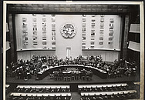
Geschichte der Menschenrechte
© ÖNB
Zum Kapitel auf der DemokratieWEBstatt

Slide 11
Meilensteine in der Geschichte der Menschenrechte
1948: Die Vereinten Nationen beschließen die Allgemeine Erklärung der Menschenrechte.
1960: Verabschiedung der Europäischen Menschenrechtskonvention zum Schutz der Menschenrechte in allen Mitgliedsstaaten des Europarates.
1966: Die Charta der Menschenrechte zur Stärkung der Menschenrechte tritt in Kraft.
1979: Mit der Frauenrechtskonvention werden die Rechte von Frauen gestärkt.
1989: Unterzeichnung der UN-Kinderrechtskonvention.
2000: Charta der Grundrechte der EU zur Wahrung der grundlegenden Rechte von EU-Bürger:innen.
2006: Die Konvention über Rechte von Menschen mit Behinderungen wird verabschiedet.
www.demokratiewebstatt.at
Notes:
Mehr dazu findest du im Kapitel

Slide 12

Wer schützt die Menschenrechte?
Emblem der Vereinten Nationen
Zum Kapitel auf der DemokratieWEBstatt

Slide 13
Vier Ebenen zum Schutz der Menschenrechte
Um den Schutz der Menschenrechte zu gewährleisten, wurden zahlreiche Initiativen und Organisationen auf vier verschiedenen Ebenen gegründet:
Internationale Ebene: Institutionen und Organisationen, die weltweit tätig sind.
Europäische Ebene: Das heißt, sie sind in Europa aktiv.
Nationale Ebene: Österreichische Institutionen und Organisationen.
Zusätzlich: Internationale Nicht-Regierungsorganisationen (NGOs), die sich weltweit für die Wahrung der Menschenrechte einsetzen.
www.demokratiewebstatt.at
Notes:
Mehr dazu findest du im Kapitel

Slide 14
Internationale Ebene
UN-Menschenrechtsrat: Überprüft, ob die Menschenrechte eingehalten werden, und unterstützt bei der Umsetzung der Menschenrechte.
Hoher Kommissar der Vereinten Nationen für Menschenrechte: Schützt und fördert Menschenrechte weltweit.
Internationaler Strafgerichtshof mit Sitz in Den Haag: Hauptaufgabe ist die Strafverfolgung schwerster Verbrechen, die im Auftrag eines Staates begangen wurden.
  Mehr zum Schutz der Menschenrechte auf internationaler Ebene
www.demokratiewebstatt.at
Notes:
Mehr dazu findest du im Kapitel

Slide 15
Europäische Ebene
Europarat: Trägt dazu bei, dass die Demokratie gestärkt wird und Menschenrechte in Europa eingehalten werden. Derzeit sind 46 europäische Länder Mitglied im Europarat.
Europäische Menschenrechtskonvention (EMRK): Zur Wahrung der Menschenrechte in Europa. Österreich trat der EMRK 1958 bei.
Europäischer Gerichtshof für Menschenrechte: Überprüft, ob die Europäische Menschenrechtskonvention von den Mitgliedstaaten eingehalten wird.
Organisation für Sicherheit und Zusammenarbeit in Europa (OSZE): Setzt sich dafür ein, den Frieden in der Welt zu sichern.
  Mehr zum Schutz der Menschenrechte auf europäischer Ebene
www.demokratiewebstatt.at
Notes:
Mehr dazu findest du im Kapitel

Slide 16
Nationale Ebene
Österreichische Bundesverfassung: 1964 wurden die Rechte der Europäischen Menschenrechtskonvention in die Bundesverfassung aufgenommen.
Prüfung der Situation der Menschenrechte in Österreich: Alle vier Jahre wird Österreich vom Menschenrechtsrat der Vereinten Nationen überprüft.
Menschenrechtsausschuss des Nationalrates im Österreichischen Parlament: Behandelt Gesetzesvorlagen, Anträge und Berichte, in denen es um Grund- und Menschenrechte geht.
Volksanwaltschaft: Für den Schutz, die Überprüfung und die Förderung der Menschenrechte zuständig.
  Mehr zum Schutz der Menschenrechte auf nationaler Ebene
www.demokratiewebstatt.at
Notes:
Mehr dazu findest du im Kapitel

Slide 17
Nichtregierungsorganisationen (NGOs)
Amnesty International: Setzt sich seit 1961 weltweit für die Einhaltung der Menschenrechte ein. Im Mittelpunkt der Arbeit von Amnesty stehen das Recht auf Gedanken-, Gewissens- und Religionsfreiheit sowie das Recht auf Meinungsfreiheit.
Human Rights Watch: Recherchiert und dokumentiert Menschenrechtsverletzungen weltweit und versucht, mit seinen Berichten die internationale Öffentlichkeit auf Menschenrechtsverletzungen aufmerksam zu machen.
  Mehr zum Schutz der Menschenrechte durch NGOs
www.demokratiewebstatt.at
Notes:
Mehr dazu findest du im Kapitel

Slide 18
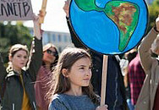
Menschenrechte heute und morgen
© Clipdealer / halfpoint
Zum Kapitel auf der DemokratieWEBstatt

Slide 19
Beispiel: COVID-19-PANDEMIE
  Um die Ausbreitung von COVID 19 zu verlangsamen und um das Recht auf Gesundheit und Zugang zu gesundheitlicher Versorgung für alle Menschen garantieren zu können, wurden für einen bestimmten Zeitraum manche Menschenrechte, wie das Recht auf Bewegungsfreiheit, eingeschränkt.
Inzwischen darf man sich in Österreich längst wieder frei bewegen. Weltweit betrachtet hat sich die Menschenrechtslage durch die COVID-19-Pandemie laut Menschenrechtsorganisationen jedoch verschlechtert.
  Mehr zum Thema Menschenrechte in Krisenzeiten
www.demokratiewebstatt.at
Notes:
Mehr dazu findest du im Kapitel

Slide 20
Beispiel: Klimawandel
Die Folgen des Klimawandels sind unter anderem, dass Lebensräume von Menschen zerstört werden und sie gezwungen sind, ihre Heimat zu verlassen. Dadurch werden mehrere Menschenrechte verletzt, zum Beispiel das Recht auf Wohnraum, Recht auf Nahrung und Wasserversorgung oder das Recht auf Gesundheit. Auch das Recht auf Sicherheit und das Recht auf Leben ist betroffen, wenn Menschen etwa durch Wirbelstürme und Überschwemmungen bedroht werden.
www.demokratiewebstatt.at
Notes:
Mehr dazu findest du im Kapitel

Slide 21
Beispiel: Digitalisierung
  Negative Auswirkungen: Der Umgang mit neuen Technologien und digitalen Möglichkeiten bringt auch Herausforderungen für die Menschenrechte mit sich. Digitale Datensammlungen bedrohen das Recht auf Privatsphäre, Algorithmen und der Einsatz Künstlicher Intelligenz gefährden das Recht auf Meinungsfreiheit und stellen das Verbot von Diskriminierung auf die Probe.
  Positive Auswirkungen: Im digitalen Wandel stecken aber auch neue Möglichkeiten zum Schutz der Menschenrechte, wenn etwa die Veröffentlichung von Menschenrechtsverletzungen durch digitale Plattformen und Netzwerke erleichtert wird. Durch digitale Auswertungsmöglichkeiten können ansteckende Krankheiten schneller erkannt und eingedämmt werden und so das Recht auf Gesundheit besser geschützt werden.
www.demokratiewebstatt.at
Notes:
Mehr dazu findest du im Kapitel

Slide 22
Diskussionsfrage
Unser Alltag ist voller Menschenrechte: Vom Recht auf Bildung, bis zum Recht auf Freizeit und Erholung oder dem Recht auf freie Meinungsäußerung: Menschenrechte sind in unserem täglichen Leben bedeutsam. Versucht Beispiele für einzelne Menschenrechte in eurer Umgebung (Orte, Situationen, Medien) zu finden. Welche dieser Menschenrechte sind eurer Meinung nach ausreichend geschützt und umgesetzt, bei welchen Menschenrechten würdet ihr euch Verbesserungen wünschen?
www.demokratiewebstatt.at

